Slide 1
„Pipefy“ modeliavimo įrankio ataskaita
Kuzma, J., Martinkus, A., Globys, M., Dapkevičius, D. 2024. Vilnius

Slide 2
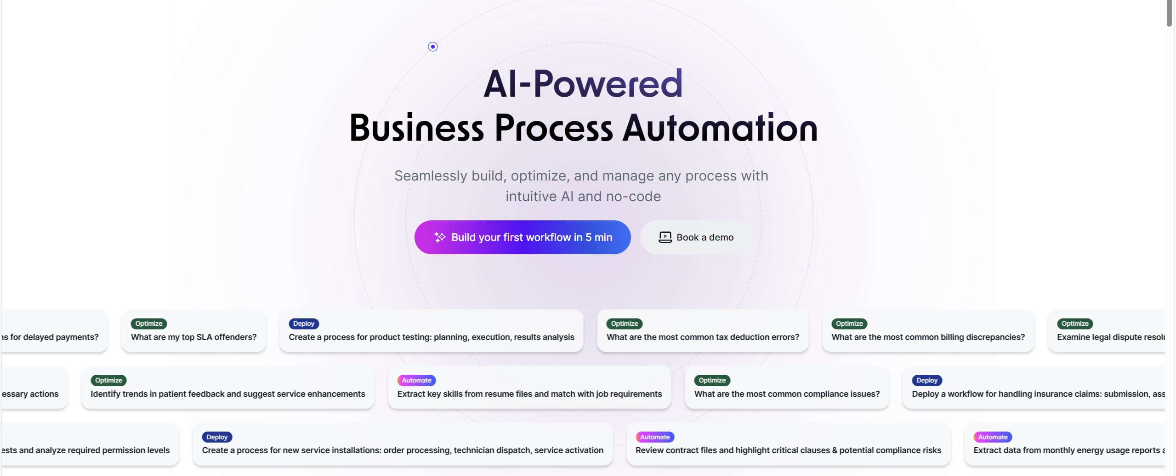

Slide 3
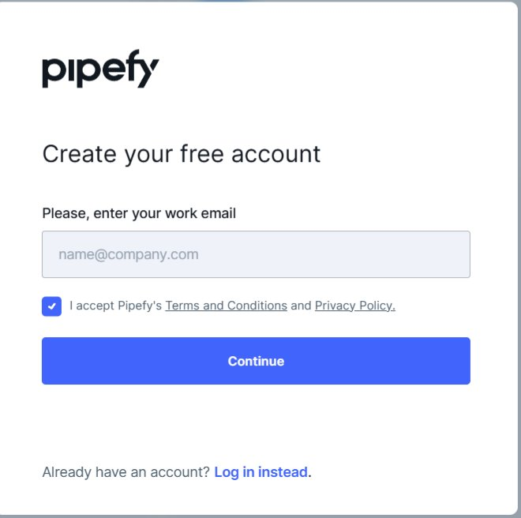
Prisijungimo eiga

Slide 4
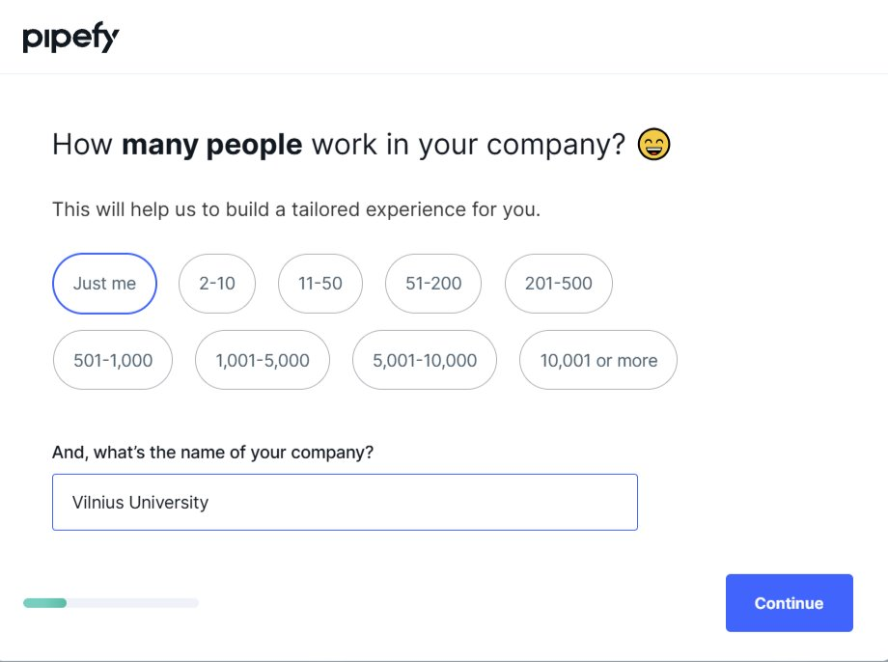

Slide 5
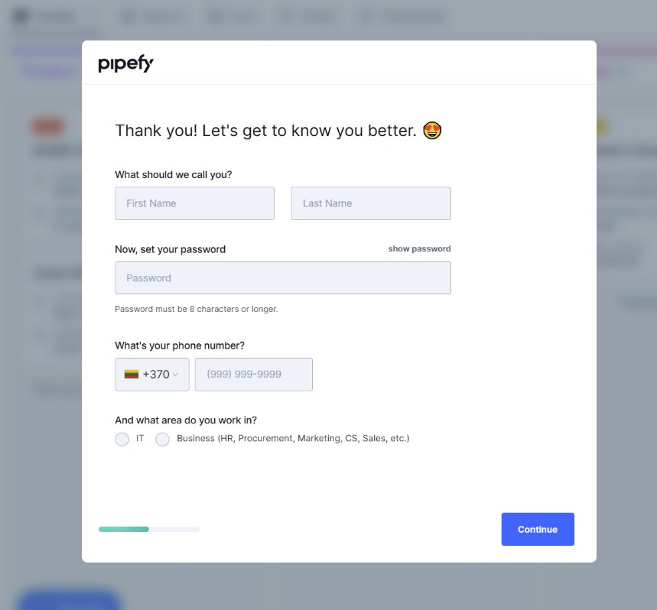

Slide 6
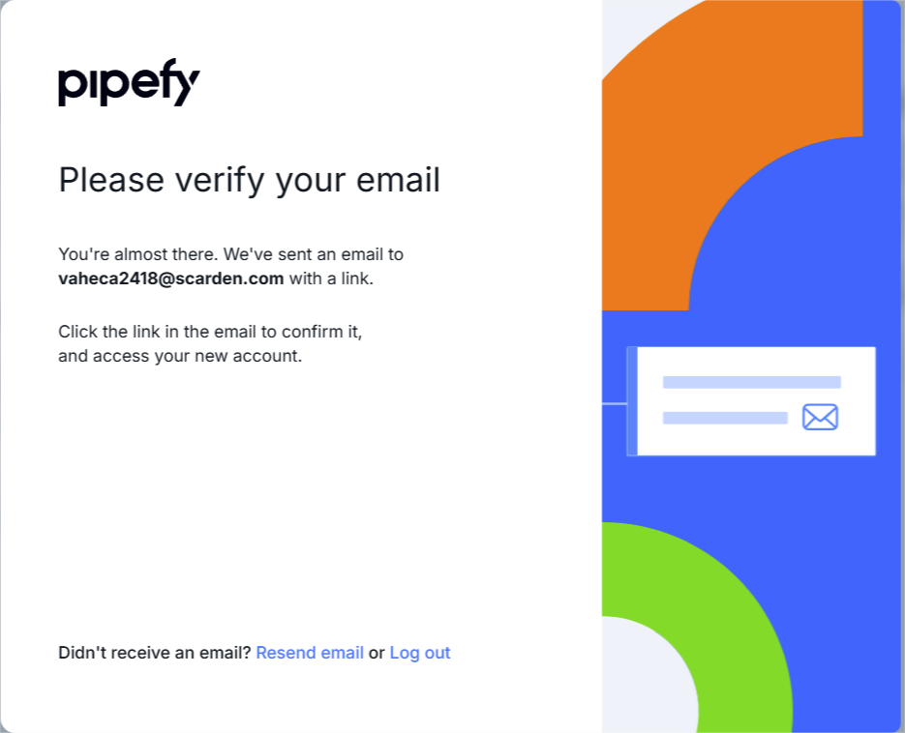

Slide 7
Pagrindinės funkcijos ir galimybės

Slide 8
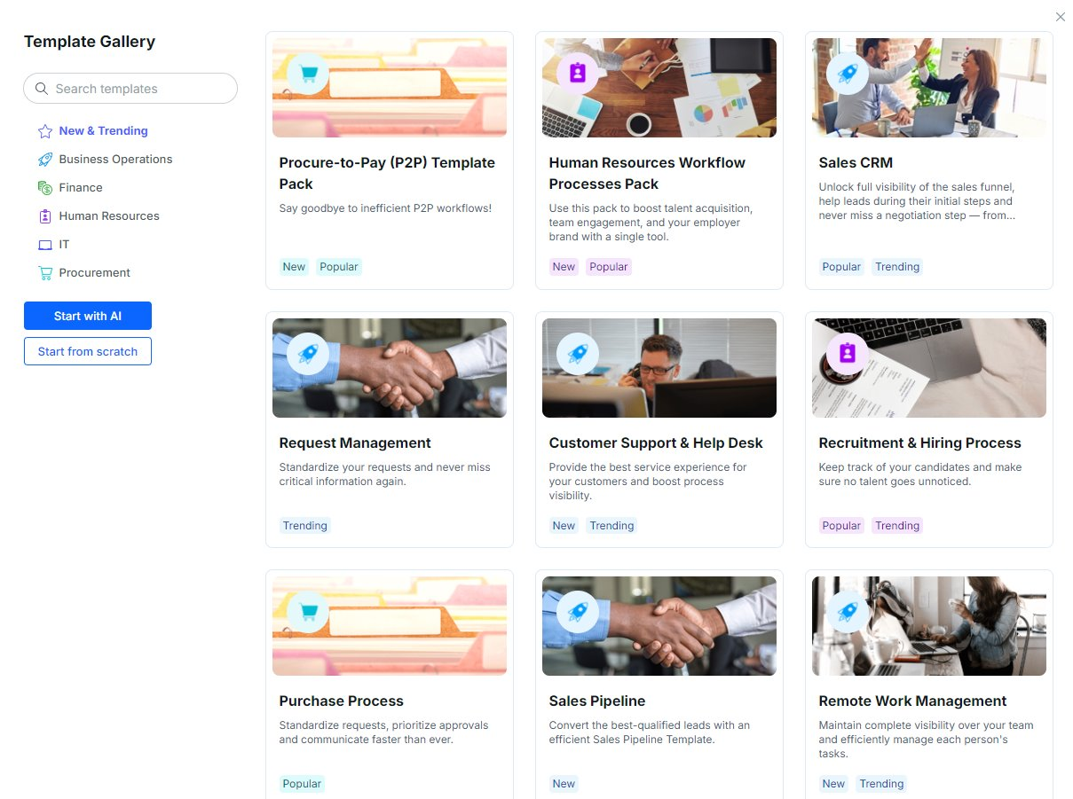
„Pipefy“ pavyzdiniai šablonai

Slide 9
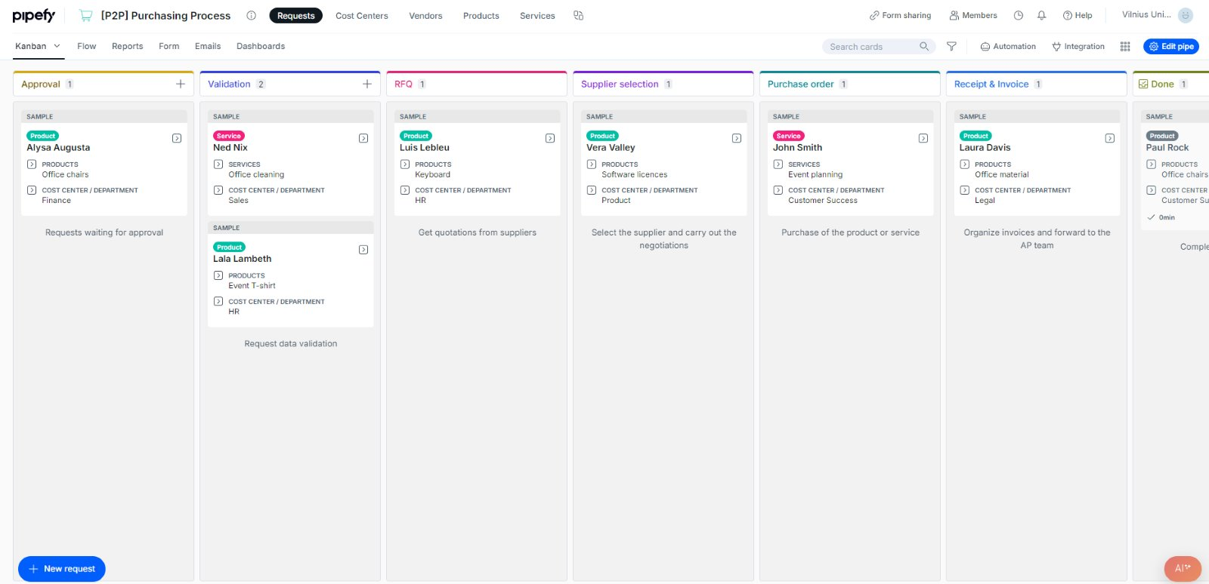
Darbo srauto pavyzdžiai „Pipefy“ platformoje

Slide 10
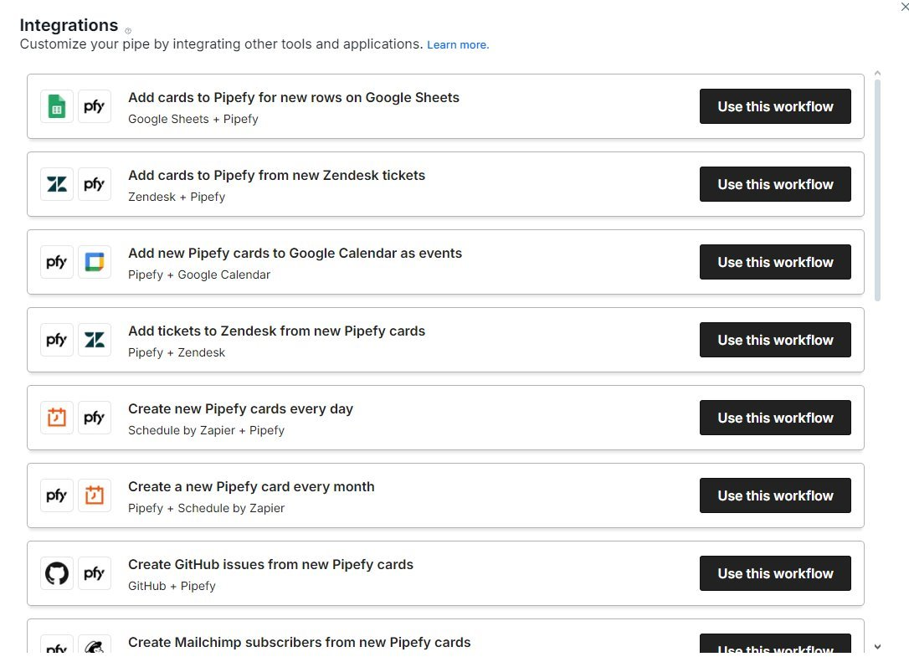
Integracijų sąrašas

Slide 11
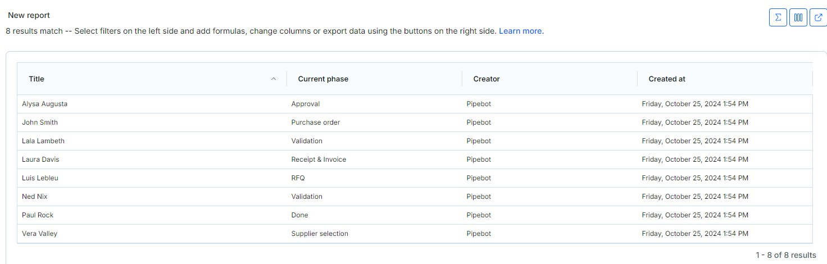
Duomenų analizės ir ataskaitų generavimo pavyzdys

Slide 12
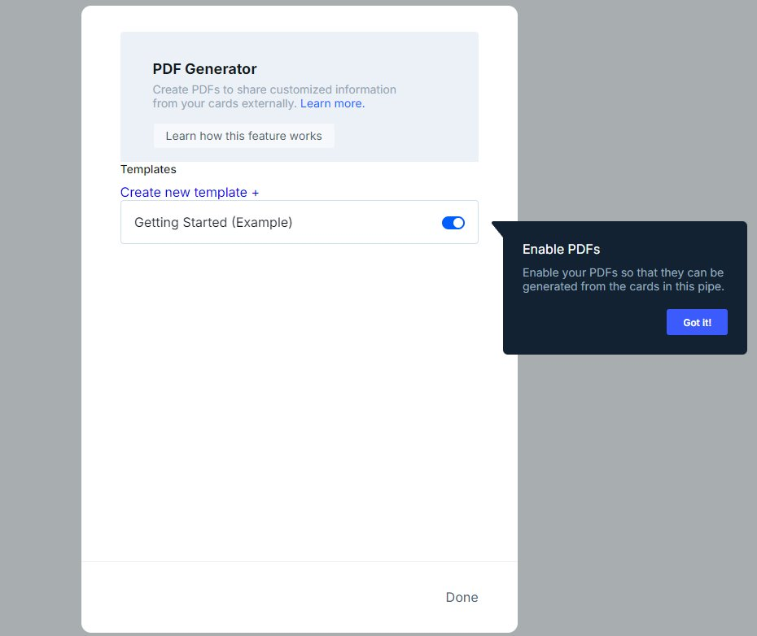
Pritaikomo šablono pavyzdys

Slide 13
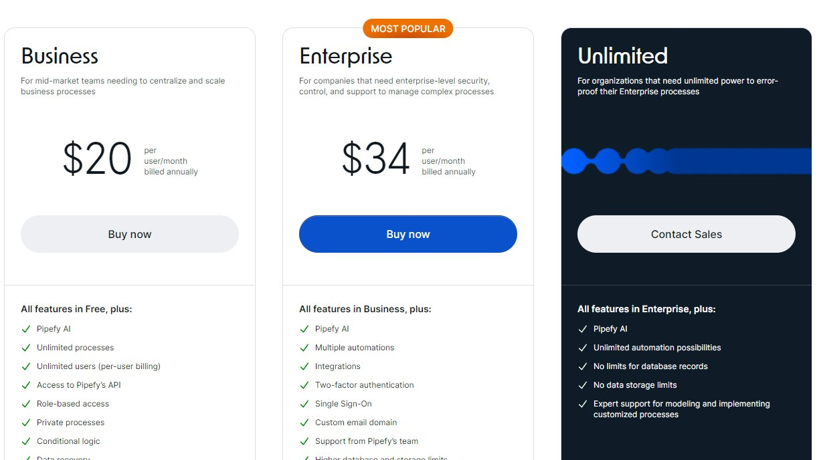
Kainoraštis

Slide 14
Literatūra
eLearning Industry, „Pipefy,“ [Tinkle]. Available: https://elearningindustry.com/directory/elearning-software/pipefy. [Kreiptasi 10 2024].
Pipefy, „Pipefy.com,“ Pipefy, [Tinkle]. Available: https://www.pipefy.com/how-pipefy-works/. [Kreiptasi 10 2024].
SaveMyLeads, „What is Pipefy,“ SaveMyLeads, [Tinkle]. Available: https://savemyleads.com/blog/other/what-is-pipefy. [Kreiptasi 10 2024].
LowCode, „Pipefy,“ LowCode, [Tinkle]. Available: https://www.lowcode.agency/nocode-tools/pipefy. [Kreiptasi 10 2024].
G. Sabatini, „How to map and model a process,“ Pipefy, 02 2024. [Tinkle]. Available: https://help.pipefy.com/en/articles/1637830-how-to-map-and-model-a-process. [Kreiptasi 10 2024].
Wheelhouse , „Pipefy,“ Wheelhouse, [Tinkle]. Available: https://www.wheelhouse.com/products/pipefy. [Kreiptasi 10 2024].

